Slide 1
Trabajo realizado por:
Paulina Jáuregui
Y
Brenda Herrera
1°A

Slide 2
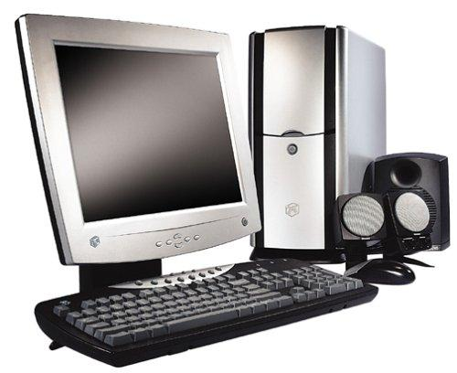
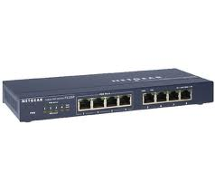
Tarjeta de red
Sirve de vinculo entre la computadora y la red. Su función es extraer los datos que pasan por el cable Ethernet y distinguir cuales le corresponden.
Cable Ethernet
Cable Ethernet
Cable Ethernet
Es un cable compuesto por ocho hilos de cobre. Ethernet es un estándar que determina la forma en que los ocho hilos se conectan a las terminales y define la función de cada uno de ellos.
Computadora
Es la maquina que utilizamos para procesar digitalmente la información.
switch
Conmutador (switch)
Este elemento transmite los paquetes de datos que van de una computadora a otra a velocidades muy altas.
Cable Ethernet
Cable Ethernet

Slide 3
¿Que es internet?
Es una red de redes de computadora que abarca prácticamente todo el orbe y que ofrece, entre otros, servicios de correo electrónico, de transferencia de archivos y de navegación grafica por medio de la World Wide Web.

Slide 4
¿Qué es World Wide Web?
Es como una gran telaraña mundial de comunicaciones.
Es un sistema distribuidor de información basado en hipertexto e hipermedia (hipervínculos, como ya se definió).

